Slide 1
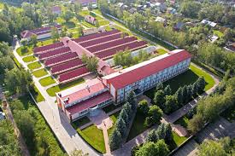
Разработка методов диагностики американских вирусов картофеля, создающих опасность для картофелеводства Российской Федерации.
Н.с. лаборатории вирусологии, М.А. Тихомирова
Всероссийский центр карантина растений
10-13 апреля 2018, г. Томск

Slide 2
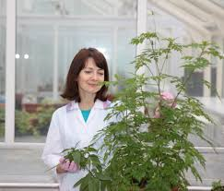
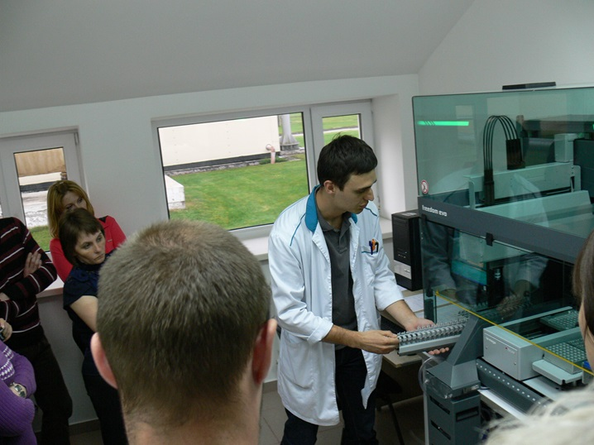

Slide 3
Картофель (Solanum tuberosum) – ценная культура, широко выращиваемая в нашей стране. В Российскую Федерацию также ежегодно импортируются большие партии семенного и продовольственного картофеля, что может грозить распространением на этой культуре различных фитопатогенов, включая вирусные. Родина картофеля – Южная Америка. Ввоз картофеля из Южной Америки запрещен в большинстве стран, ввиду того что в этом регионе присутствуют патогены картофеля, способные принести огромный ущерб картофелеводству. В лаборатории вирусологии ФГБУ «ВНИИКР» ведется разработка и валидация молекулярных и серологических методов диагностики следующих американских вирусов картофеля: вирус пожелтения картофеля potato yellowing virus, вирус черной кольцевой пятнистости картофеля potato black ringspot virus, вирус желтой карликовости картофеля potato yellow dwarf virus. В настоящее время для диагностики американских вирусов существуют коммерческие наборы для иммуноферментного анализа, однако, они могут быть недостаточно специфичны и давать ложноположительную кросс-реакцию с некоторыми вирусами, поэтому необходимо иметь хотя бы два метода диагностики по каждому из этих обьектов.

Slide 4
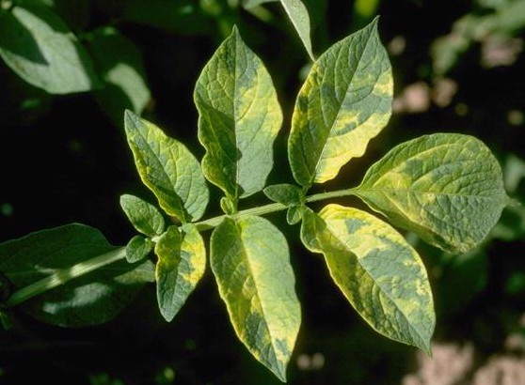
Вирус пожелтения картофеля Potato Yellowing virus входит в Список А1 ЕОКЗР: № 220 и в Перечни отсутствующих карантинных организмов Российской Федерации и Казахстана. Вирус распространен в Южной Америке с странах Перу, Чили и Эквадор.
PYV поражает картофель (Solanum tuberosum) и дикие виды Solanum spp. На некоторых сортах картофеля при заражении проявляются симптомы пожелтения, при этом иногда реакция проявляется очень сильно. Иногда симптомы могут носить латентный характер. PYV передается персиковой тлей (Myzus persicae) , а также клубнями картофеля или истинными семенами (до 20% семян) . PYV вызывает пожелтение, переходящее в хлороз у некоторых сортов картофеля, а также мозаику и деформацию листьев. Были зарегистрированы потери урожая до 20%. Попадание этого вируса на территорию Российской Федерации повлияет на способность для доступа российского картофеля на зарубежные рынки.
Распространение PYV

Slide 5
Результаты проверки специфичности работы набора ИФА PYV AS-0599 (DSMZ, Германия) с контролями и изолятами вирусов, поражающих картофель.
№ п/п | Положительный контроль/Изолят | Среднее значение экстинкции образца | Превышение, по сравнению с отрицательным контролем
1 | Вирус картофеля X (Bioreba) | 1,893 | 25,24
2 | Вирус картофеля Y (Bioreba) | 1,197 | 15,96
3 | Вирус скручиваемости листьев картофеля (Bioreba) | 0,734 | 9,79
4 | Вирус картофеля S (Bioreba) | 0,102 | 1,36
5 | Вирус картофеля M (Bioreba) | 0,088 | 1,17
6 | Вирус мозаики люцерны (AMV PV-0779) (DSMZ) | 0,305 | 4,07
7 | Вирус огуречной мозаики (CMV) (Adgen) | 0,143 | 1,91
8 | Вирус желтой карликовости картофеля PYDV PV-0719 (DSMZ) | 0,298 | 3,97
9 | Вирус аукуба мозаики картофеля (PAMV) PV-0007 (DSMZ) | 0,445 | 5,93
10 | Вирус картофеля T (Adgen) | 4,405 | 58,73
11 | Латентный вирус картофеля (PotLV) PV-0708 (DSMZ) | 0,118 | 1,57
12 | Вирус бронзовости томата (TSWV)(Bioreba) | 0,067 | 1,00
13 | Вирус кольцевой пятнистости табака (TRSV) (Bioreba) | 1,915 | 25,53
14 | Вирус кольцевой пятнистости томата (ToRSV)(Adgen) | 0,038 | 1,00
15 | Андийский вирус крапчатости картофеля (APMoV PV-0057) (DSMZ) | 0,047 | 1,00
16 | Андийский латентный вирус картофеля (APLV PV-0062) (DSMZ) | 0,065 | 1,00
17 | Вирус курчавости верхушек картофеля (PMTV)(Adgen) | 0,045 | 1,00
18 | Вирус некротической пятнистости бальзамина (INSV) (Agdia) | 3,250 | 43,33
19 | Вирус черной кольцевой пятнистости картофеля (PBRSV PV-0056) (DSMZ) | 0,037 | 1,00
20 | Отрицательный контроль (Листья табака) (Agdia) | 0,658 | 8,77
21 | Положительный контроль Вирус пожелтения картофеля (PYV PV-0706) DSMZ) | 4,000 | 53,33
Рассчитанное усредненное значение отрицательного контроля |  | 0,075
Примечание: заключение о наличии вируса:
- вирус отсутствует (Ао/Ак<2,0)
+- недостоверное наличие вируса (Ао/Ак=2,0-3,0)
+ достоверное наличие вируса (Ао/Ак>3,0), где
Ао – среднее значение экстинкции образца,
Ак– среднее значение экстинкции отрицательного контроля

Slide 6
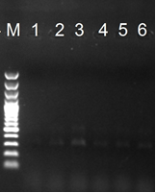
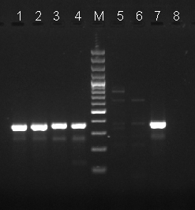
До настоящего времени для молекулярной диагностики вируса пожелтения картофеля использовались универсальные праймеры для вирусов семейства Bromoviridae Ilar1F5 / R7 (Silvestre et al., 2011), однако данные праймеры не показывали высокой чувствительности даже с имеющим высокий уровень зараженности изолятом PYV PV-0706 (DSMZ, Германия). Мы сравнили их с универсальными праймерами Ilapol up2/do4 и Ilapolnest up3/do5 (Maliogka et.al., 2007) использовав изоляты вирусов рода Ilarviruses, которые показали высокую специфичность и чувствительность и могут быть рекомендованы для определения вирусов семейства Bromoviridae.
Варианты температур отжига праймеров Ilar F5/R7 с изолятом PYV PV-0706:
Универсальные праймеры для nested RT-PCR Ilapol up2/do4 и Ilapolnest up3/do5 f
PYV PV-0706 (DSMZ)
PYV PV-0706 (DSMZ)
PNRSV PV-0962 (DSMZ)
PDV (Bioreba)
S. tuberosum 1 (Отрицательный контроль)
S. tuberosum 2 (Отрицательный контроль
ApMV (Bioreba)
ddH2O
1. 48°C 2. 51°C 3. 54°C 4. 57°C 5. 60°C 6. 63°C

Slide 7
Сравнение нуклеотидных последовательностей изолята PYV и других изолятов рода Ilarviruses. Праймеры для nested RT-PCR: Ilapol up2/do4 и Ilapolnest up3/do5.

Slide 8
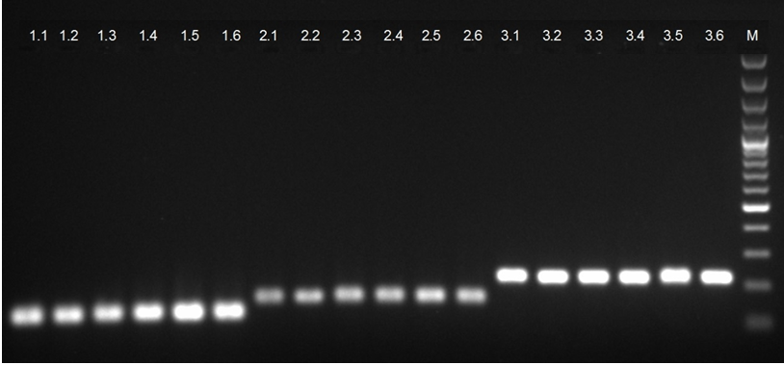
В связи с отсутствием молекулярной диагностики PYV и разработанных специфичных праймеров, в лаборатории вирусологии ФГБУ «ВНИИКР» были разработаны 3 пары праймеров для диагностики вируса пожелтения картофеля.
Potato yellowing virus 122 п.о. | PYV-rep1-F | GCGATTCGTTCCTGATGAGC
 | PYV-rep1-R | AACTTCCGAACACTTCGCCA
Potato yellowing virus 156 п.о. | PYV-rep2-F | TGCGTCTCTGGACCCTAATTG
 | PYV-rep2-R | GCAGTAGGAGGAGTGTTGCT
Potato yellowing virus 217 п.о. | PYV-rep3-F | CAAAGTGCGTCTTTGGACCC
 | PYV-rep3-R | CGGCATAAATGCAACCAGCA
Отработка температуры отжига праймеров PYV-rep-1 F/R, PYV-rep-2 F/R, PYV-rep-3 F/R для выявления вируса пожелтения картофеля (PYV) методом ПЦР
Варианты температур:
1.1; 2.1; 3.1 – 48^{о}С 1.2; 2.2; 3.2 - 51 ^{о}С | 1.3; 2.3; 3.3 - 54 ^{о}С 1.4; 2.4; 3.4 - 57 ^{о}С | 1.5; 2.5; 3.5 - 60 ^{о}С 1.6; 2.6; 3.6 - 63 ^{о}С

Slide 9
Сравнение последовательности изолята PYV PV-0706 полученного с праймерами
ФГБУ ВНИИКР с нуклеотидными последовательностями в Генбанке.
Описание | Количество п.о. | Степень покрытия | Идентичность | Номер последовательности в Генбанке NCBI
Potato yellowing virus isolate Canete replicase mRNA, partial cds | 327 | 100% | 96% | HQ141057.1
Potato yellowing virus isolate Loja1 replicase mRNA, partial cds | 327 | 100% | 96% | HQ141053.1
Potato yellowing virus isolate Azuay replicase mRNA, partial cds | 327 | 100% | 96% | HQ141054.1
Potato yellowing virus isolate Loja2 replicase mRNA, partial cds | 300 | 95% | 95% | HQ141056.1
Проверка специфичности праймеров PYV rep3 F/R
для выявления вируса PYV методом ПЦР
Определение чувствительности праймеров PYV rep3 F/R
к вирусу пожелтения картофеля (PYV)
Изолят | Результат | Изолят | Результат
PVY (Bioreba) | - | APMoV PV-0057 (DSMZ) | -
PVM (Bioreba) | - | PAMV PV-0007 (DSMZ) | -
PLRV (Bioreba) | - | APLV PV-0062 (DSMZ) | -
PVX (Bioreba) | - | PYDV PV-0719 (DSMZ) | -
PotLV (Bioreba) | - | PYV PV-0706 (DSMZ) | +
AMV (Bioreba) | - | К- | -
PVS (Иммунотест) | -
Варианты:
Изолят PYV PV 0706 (DSMZ), 100% концентрация
Изолят PYV PV 0706 (DSMZ), разведение 1/10
Изолят PYV PV 0706 (DSMZ), разведение 1/100
Изолят PYV PV 0706 (DSMZ), разведение 1/1000
К- Отрицательный контроль

Slide 10
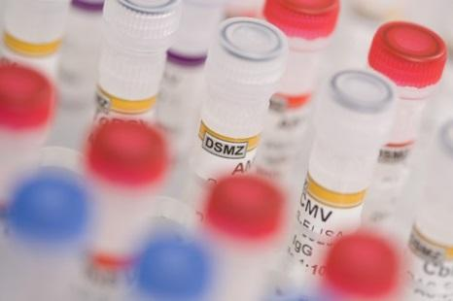
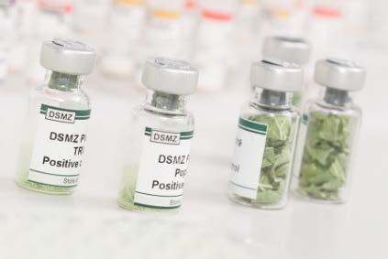
Вирус черной кольцевой пятнистости картофеля Potato black ringspot nepovirus – вирус, на данный момент присутствующий только на территории Перу. Во многих странаx, в том числе и в России, внесен в список А1: патогенов, отсутствующих на территории этой страны и запрещенных к ввозу. Основное растение-хозяин - картофель (Solanum tuberosum) и некоторые виды семейства Solanum, но вирус так же способен заражать различные растения из 11 семейств.
Распространение вируса PBRSV (EPPO)
Симптомы вируса PBRSV (EPPO)

Slide 11
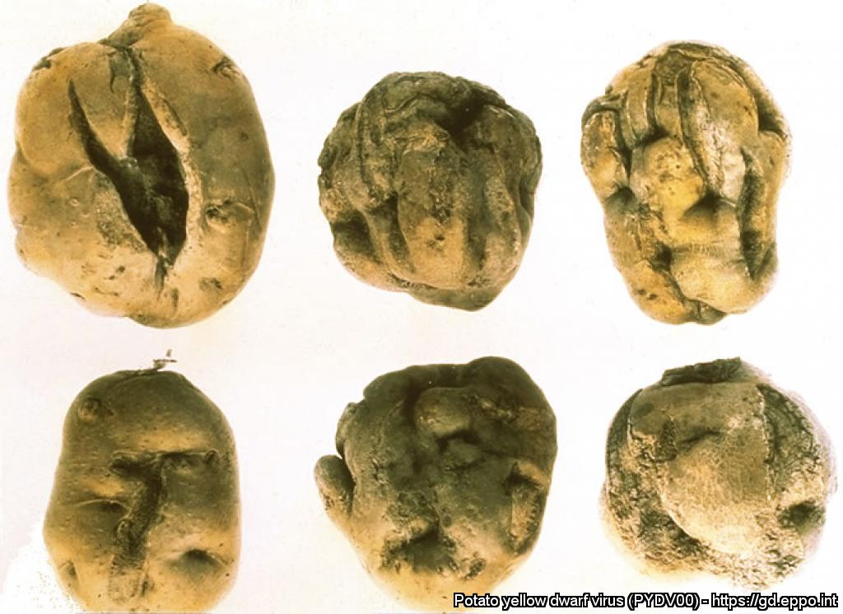
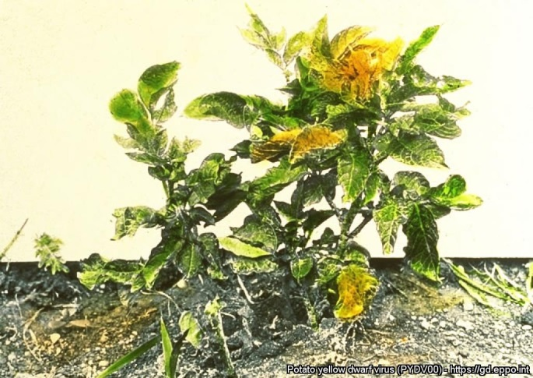
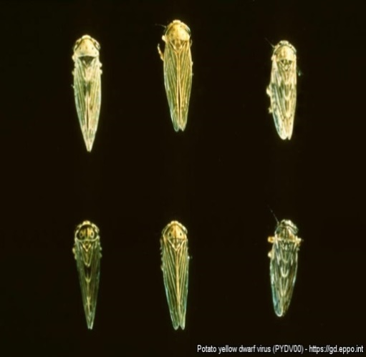
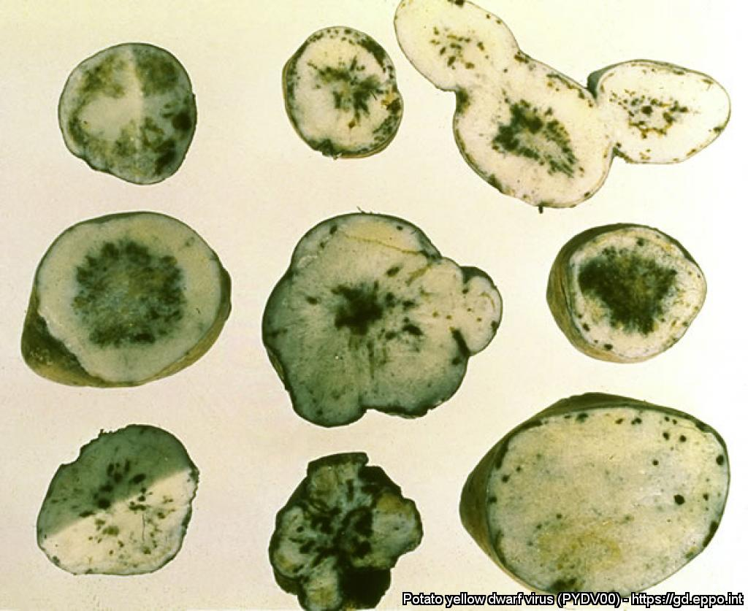
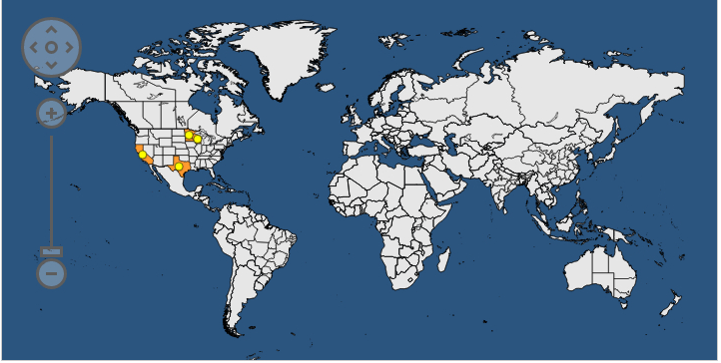
Вирус желтой карликовости картофеля Potato yellow dwarf virus (PYDV)
Фото: Cornell University (US)
Насекомые-переносчики PYDV; верхний ряд: женские особи, нижний ряд: мужские. Виды (справа налево): Aceratagallia sanguinolenta (переносчик SYDV), Agallia constricta (переносчик CYDV), Agalliopsis novella (оба вируса).
Фото: Cornell University (US)
Распространение вируса PYDV (EPPO)

Slide 12
Спасибо за внимание

